Slide 1
Программы поддержки женского предпринимательства в Казахстане: опыт Фонда «Даму»
2018 год

Slide 2
Основные показатели гендерной статистики
Общая социально-экономическая статистика
Женщины составляют:
51% всего населения
49% занятого населения
Доля вклада женщин в ВВП оценивается на уровне 39,5%
Занятое население в гендерном и отраслевом разрезах (в тыс. человек)
Отрасли с наибольшей долей женщин среди занятого населения:
Здравоохранение (75%)
Образование (74%)
Услуги по проживанию и питанию (73%)
Торговля (60%)
Источник данных: Комитет по по статистике РК (www.stat.kz)
2

Slide 3
Показатели гендерной статистики предпринимательства
Действующие СМСП, возглавляемые женщинами и мужчинами (в ед.)
В структуре владельцев субъектов МСП доля женщин – 43%:
Юр. Лица МСП – 27%
ИП – 52%
КФХ – 20%
(доля женщин владельцев МСБ в США составляет 38%, в Германии около 33%, во Франции 25% )
Действующие СМСП, возглавляемые женщинами и мужчинами, по отраслям (в тыс. ед.)
Женщины-предприниматели преобладают в отраслях:
Образования – 67%
Услуг по проживанию и питанию – 61%
Операции с недвижимостью – 60%
Торговли – 58%
Здравоохранения – 53%
Источник данных: Комитет по по статистике РК (www.stat.kz)
3

Slide 4
АО «Фонд развития предпринимательства «Даму»
Образован в 1997 году
согласно Постановлению Правительства РК
Единственный акционер:
АО «Национальный управляющий холдинг «Байтерек»
МИССИЯ:
Активная роль в устойчивом развитии микро, малого и среднего предпринимательства в Казахстане, посредством реализации комплексных и эффективных инструментов поддержки
Представлен во всех регионах Казахстана
18 Центров обслуживания предпринимателей (в обл. центрах, гг. Астана, Алматы, Семей, Туркестан)
14 Мобильных ЦПП в районах
4

Slide 5
Инструменты поддержки женского предпринимательства
Микрокредитование женского предпринимательства
Программа ЕБРР «Женщины в бизнесе»
Женское предпринима-тельство
Гарантирование кредита
Поддержка СМСП за счет средств АБР
Субсидирование ставки вознаграждения по кредитам
5

Slide 6
Программа микрокредитования женского предпринимательства
Цель: стимулирование экономической активности женщин-предпринимателей
Эффективная ставка для конечного заемщика - до 14,0%
Срок кредитования: на оборотные средства - до 36 мес.; на основные средства - до 60 мес.
Макс. сумма кредита - до 30 млн. тенге
Отсутствие отраслевых ограничений
Профинансировано 1 539 заемщиков
13 294 млн. тенге
Создано 789 рабочих мест
Результаты:
Проекты в разрезе регионов
Проекты в разрезе отраслей

Slide 7
Программа финансирования МСП за счет средств Азиатского Банка Развития
С конца 2011 года Фондом реализуются программы финансирования субъектов малого и среднего предпринимательства за счет займа Азиатского Банк Развития
Основные условия:
Участники программы: субъекты МСБ
Сумма займа: до 550 млн. тенге
Срок кредитования:
на Инвестиции – до 36 месяцев,
на Пополнение оборотных средств – до 84 месяцев
Ставки вознаграждения: рыночная
Без отраслевых ограничений
Рекомендация: 33% средств направить на финансирование женщин - предпринимателей
Результаты поддержки женщин предпринимателей:
Кол-во проектов – 648 ед.
Сумма финансирования – 40 732 млн. тенге

Slide 8
Программа «Женщины в бизнесе»
В сентябре 2015 года Европейский Банк Реконструкции и Развития разместил 1,86 млрд. тенге для АО «Банк ЦентрКредит» под корпоративную гарантию Фонда «Даму» на поддержку женщин в бизнесе
Основные условия:
Участники программы: субъекты женского предпринимательства
Сумма займа: до 55 млн. тенге
Срок кредитования: до 60 месяцев
Ставки вознаграждения: 14% годовых
(ГЭСВ – от 14,9%)
Цель кредитования: Инвестиции, Пополнение оборотных средств, Рефинансирование
Возможность участия в Единой программе поддержки и развития бизнеса «Дорожная карта бизнеса 2020» - субсидирование ставки и получение гарантии АО ФРП «Даму»
Результаты поддержки женщин предпринимателей:
Кол-во проектов – 237 ед.
Сумма финансирования – 10 511 млн. тенге

Slide 9
Программа «Женщины в бизнесе» (МКО)
В июне 2016 года Европейский Банк Реконструкции и Развития разместил 3,8 млрд. тенге для МКО «KMF» под полную коммерческую гарантию Фонда «Даму» на поддержку женщин в бизнесе
Основные условия:
Участники программы: субъекты женского предпринимательства
Сумма займа: до 8000 МРП (около 19 млн. тенге)
Срок кредитования: до 36 месяцев
Ставки вознаграждения: 25-40% годовых
Цель кредитования: на развитие бизнеса (торговля, сервис или производство) и на сельскохозяйственные нужды
Результаты поддержки женщин предпринимателей:
Кол-во проектов – 11 927 ед.
Сумма финансирования – 6 599 млн. тенге

Slide 10
Единая программа поддержки и развития бизнеса «ДКБ 2020». Субсидирование ставки вознаграждения
Номинальная ставка вознаграждения по договору банковского займа/ договору финансового лизинга
Базовая ставка НБ РК + 5%
Остальное погашается
(субсидируется)
государством
Предприниматель самостоятельно погашает
60% от номинальной ставки
Для малых городов, моногородов и сельской местности, а также проектов Госпрограммы индустриально-инновационного развития
50% от номинальной ставки
Результаты:
Поддержано 3 432 проекта женщин предпринимателей стоимостью 373 млрд. тенге т.е. 31% от общего количества участников
Лидирующим регионом по количеству заключенных договоров является Восточно - Казахстанская область
В структуре проектов: 24% - проекты обрабатывающей промышленности
10

Slide 11
Единая программа поддержки и развития бизнеса «ДКБ 2020». Гарантирование кредита
Гарантия
до 85%
Условия программы:
Результаты:
Женщины предприниматели могут запустить проект, обеспечив от 15% кредита собственными залогами
Без отраслевых ограничений/ Приоритетные сектора экономики (в зависимости от направления)
Максимальная сумма кредита – 1 850 млн. тг.
Поддержано 1 302 проектов женщин предпринимателей стоимостью 37 млрд. тенге т.е. 35% от общего количества участников
Лидирующим регионом по количеству заключенных договоров является Актюбинская область
В структуре проектов: 27% - проекты обрабатывающей промышленности
11

Slide 12
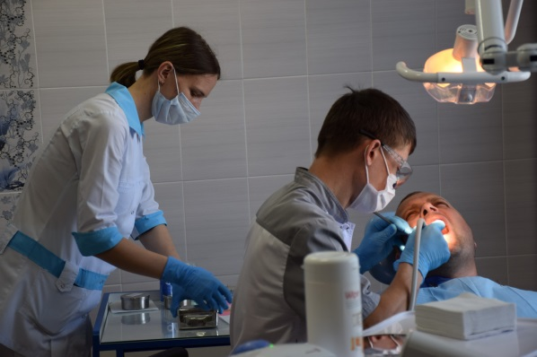
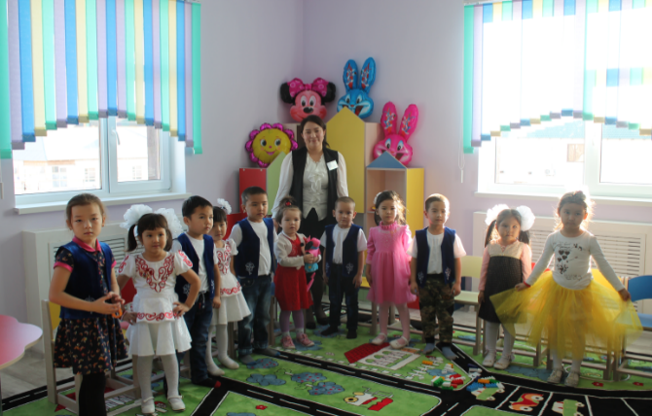
Успешные проекты женщин-предпринимательниц
ТОО «Денталия clinik» – стоматологическая деятельность
Проект
Приобретение недвижимости и оборудования
Реализуется в селе Явленка (СКО)
Сумма займа
Услуга
Особенности
9 млн. тг
Стоматологические услуги
16 сельских округов, 60 сельских населенных пунктов (единственная частная стом. клиника)
Ставка -14 %
Субсидируется – 10%
Гарантия – 72%
ИП Сугирбекова Гульнара – дошкольное образование
Проект
Завершение строительства коммерческого объекта
Реализуется в поселке Баскудык (Мангистауской обл.)
Сумма займа
Услуга
Особенности
10 млн. тг
Детский сад, рассчитанный на 75 мест
Официально открыт с участием Акима области как социально важный объект региона
Ставка -14 %
Субсидируется – 7%
Гарантия – 50%
12

Slide 13
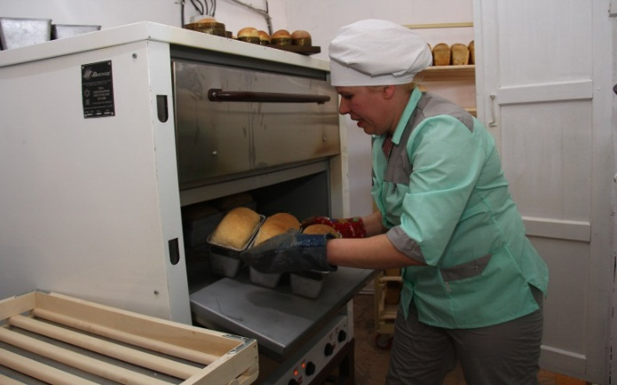
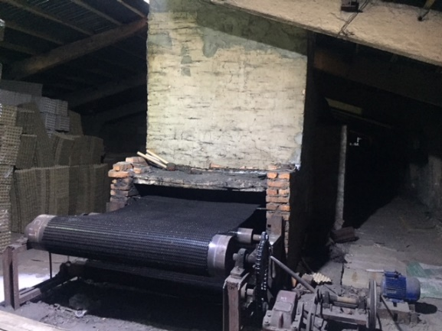
Успешные проекты женщин-предпринимательниц
ИП Лыжина Д. – производство продуктов питания
Проект
Инвестиции и пополнение оборотных средств
Реализуется в селе Крымское (Костанайская обл.)
Сумма займа
Продукт
Особенности
2,5 млн. тг.
Хлебобулочные изделия высокого качества
Единственный производитель хлебобулочных изделий в селе
Ставка -19%
Субсидируется – 10%
Гарантия 85%
ИП Жумабекова Дана – производство бумажной и картонной тары
Проект
Приобретение оборудования
Реализуется в селе Бесколь (СКО)
Сумма займа
Продукт
Особенности
20 млн. тг
Производства бумажных лотков для яиц
Является единственным производителем лотков в регионе
Ставка – 6% (НФ)
Гарантии Фонда – 68%
13

Slide 14
«Все наши достижения за 25 лет стали возможными, благодаря вашему активному участию. Вы — олицетворение единства, созидания и стабильности в нашем обществе»
Нурсултан Назарбаев
Президент Республики Казахстан
14

